Slide 1
Activity Selection Problem
Muhammad Fakhri Rahman

Slide 2
Optimisasi pemilihan Activity yang tidak bertentangan dalam kurun waktu tertentu

Slide 3
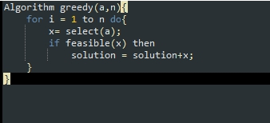
Algoritma Greedy

Slide 4
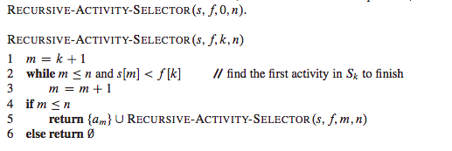
Activity Selection on Greedy Algorithm

Slide 5
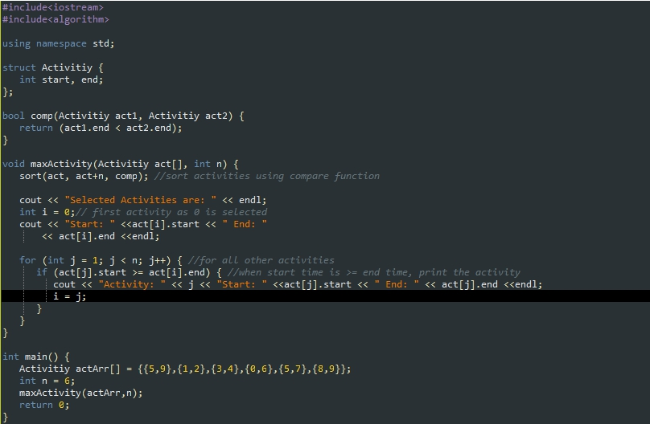

Slide 6
Contoh soal
Terdapat activity dengan waktu mulai dan selesai sebagai berikut : start = [1, 3, 2, 0, 5, 8, 11]
finish = [3, 4, 5, 7, 9, 10, 12]

Slide 7
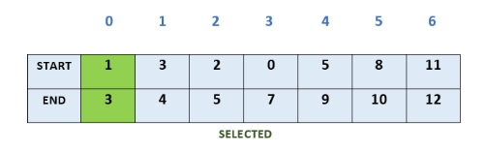
Penyelesaian
Step 1

Slide 8
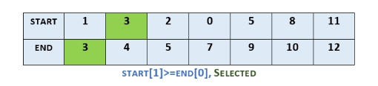
Step 2

Slide 9
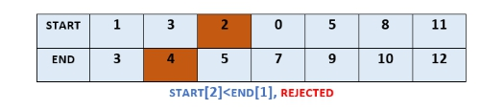
Step 3

Slide 10
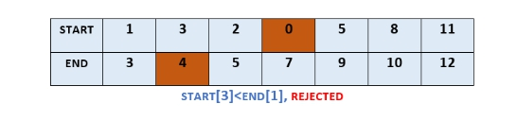
Step 4

Slide 11
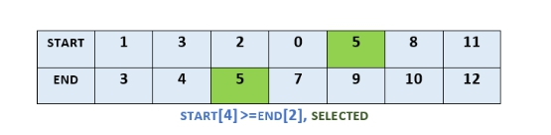
Step 5

Slide 12
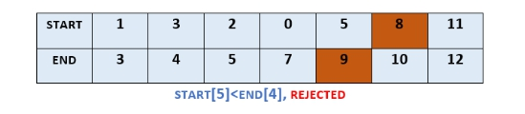
Step 6

Slide 13
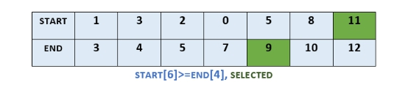
Step 7

Slide 14
Kompleksitas Algoritma

